Slide 1
Planificación
Estratégica para el Desarrollo Nacional
Sesión 1
Tema 1:
Planteamiento
Estratégico
Tema 2:
Planteamiento
Estratégico en el Perú

Slide 2
Capacidad
Productos académicos
Comprende conceptos esquemas y funciones de la planificación. Así mismo comprende el marco normativo del SINAPLAN y las fases del planeamiento estratégico
Control de lectura (CL)
Foro Académico (IFA)
Informe individual (IPI)

Slide 3
01
Planeamiento
Estratégico
02
Planeamiento Estratégico en el Perú
Marco normativo del planeamiento estratégico.
SINAPLAN y rol de CEPLAN. Plan Estratégico de Desarrollo Nacional de Desarrollo.
Fases del Planeamiento Estratégico.
¿Qué es la Planificación Estratégica?.
Esquema del Planeamiento Estratégico.
Funciones básicas de Planificación.
Los niveles de la planificación.

Slide 4

Motivación
Revisa el siguiente video.

Slide 5
Saberes previos / Conflicto cognitivo
01
¿Por qué es importante pensar en el largo plazo?
A partir del video, reflexiona sobre las siguientes preguntas:
02
¿Estamos preparados para afrontar los desafíos de un mundo tan cambiante?
03
¿Qué implica pensar estratégicamente?

Slide 7
Planeamiento Estratégico
01
02
03
¿Qué es la Planificación Estratégica?
Esquema del Planeamiento Estratégico
Funciones básicas de Planificación

Slide 8


¿Qué es la Planificación Estratégica?
“La Planificación Estratégica es el arte y la ciencia de formular, implementar y evaluar las decisiones interfuncionales que permitan a la organización alcanzar sus objetivos”
Fred R. David

Slide 9

¿Qué es la Planificación Estratégica?
El planeamiento estratégico es el proceso sistemático construido sobre el análisis continuo de la situación actual y del pensamiento orientado al futuro, el cual genera información para la toma de decisiones con el fin de lograr los objetivos estratégicos establecidos.
Constituye el primer pilar de la Gestión pública para resultados
Orienta y brinda información para la programación presupuestal.
Construye al desarrollo de una cultura de seguimiento en la Gestión Pública
Incorpora el análisis prospectivo como parte del proceso de planeamiento estratégico.
Mantiene el principio de Equilibrio fiscal en el marco del presupuesto asignado.
Produce Planes Estratégicos que se actualizan sobre la base del análisis continuo de la situación actual y del pensamiento orientado al futuro
Fuente: CEPLAN. (). Directiva General del Planeamiento Estratégico. https://www.ceplan.gob.pe/wp-content/uploads/2016/03/directiva_-_resumen.pdf

Slide 10

Términos Claves en Planeamiento
Estratégico
Mercado
Proveedores
Visión
Compradores
Sector
Análisis Interno
Organización
Misión
Objetivos CP
Entorno
Recursos
Competidores
Políticas
Valores
Estrategias
Código de ética
Objetivos LP

Slide 11

Términos Claves en Planeamiento Estratégico
Visión
El enunciado de la Visión responde a la pregunta: “¿Cuáles son nuestras aspiraciones y qué queremos ser?”
Primer paso en el planeamiento estratégico
Por lo general, una frase contundente, clara y ambiciosa
Pertinente al Futuro
Características:
Simple, clara y comprensible
Ambiciosa, convincente, y realista
Definida en un horizonte de tiempo que permita los cambios
Proyectada a un alcance geográfico
Conocida por todos
Expresada con sentido de urgencia
Idea clara a donde desea ir la organización

Slide 12
Términos Claves en
Planeamiento Estratégico
Debe incluir, en lo posible 9 componentes fundamentales:
Clientes/consumidores/usuarios/ beneficiarios
Productos: bienes y/o servicios
Mercados
Tecnologías
Objetivos: supervivencia, crecimiento y rentabilidad
Filosofía de la organización
Auto concepto de la organización
Preocupación por la imagen pública
Preocupación por los empleados
Misión
El enunciado de la Misión responde a la pregunta:
“¿Cuál es nuestra razón de ser y a quiénes nos debemos?”
Paso crucial en el Planeamiento Estratégico debe pensarse como el impulsor del proceso pertinente al Propósito

Slide 13
Esquema del Planeamiento Estratégico
PLANEACIÓN ESTRATÉGICA
DIRECCIÓN ESTRATÉGICA
De Negocios Funcionales Corporativas Global
Diagnóstico externo
Visión Misión Valores
Gerencia General
Áreas Funcionales
Medición Control BSC
Metas (LP)
Estrategias
PLANEACIÓN
ORGANIZACIÓN Y DIRECCIÓN
CONTROL
Diagnóstico Interno
Herramienta Diseño Estructura Indicadores Generales
FORMULACIÓN
EVALUACIÓN
Fuente: David, F. (2008). Conceptos de Administración Estratégica. (11va ed.). Ciudad de México, México: Pearson Education.

Slide 14
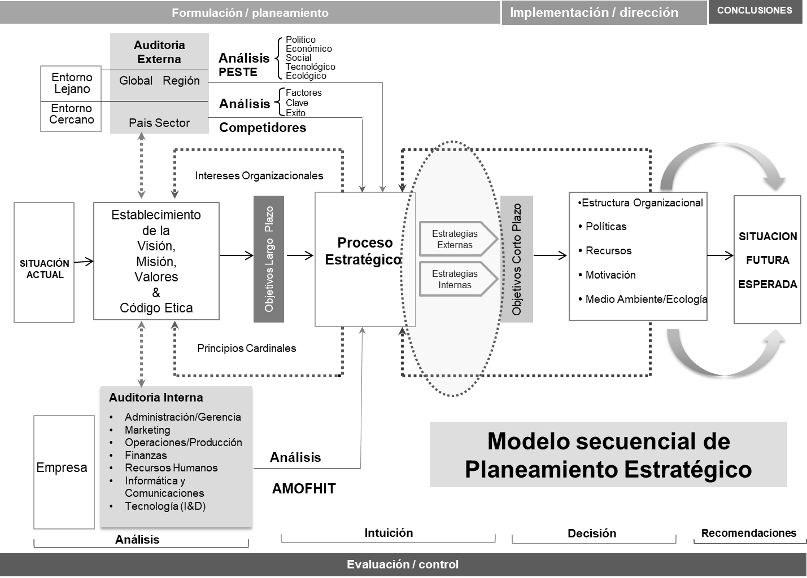
Esquema del
Planeamiento
Estratégico
Fuente: Tomado de “El proceso estratégico: Un enfoque de gerencia”, por F. A. D’Alessio, 2008. México D. F., México: Pearson.

Slide 15
El proceso estratégico básico
Administración Estratégica
Proceso Estratégico
Insumos
Productos
Análisis
Estrategias
Presente
Futuro
Fuente: Tomado de “El proceso estratégico: Un enfoque de gerencia”, por F. A. D’Alessio, 2008. México D. F., México: Pearson.

Slide 16
El proceso estratégico ampliado
MUNDO
REGIÓN
PAÍS
SECTOR
ENTORNO
RECURSOS
PROCESO ESTRATÉGICO
ESTRATEGIAS
COMPETENCIA
VISIÓN
ESTRUCTURA
INTORNO
POLÍTICAS
OBJETIVOS LARGO PLAZO
EMPRESA
OBJETIVOS CORTO PLAZO
PRESENTE
FUTURO
MISIÓN
VALORES
Fuente: Tomado de “El proceso estratégico: Un enfoque de gerencia”, por F. A. D’Alessio, 2008. México D. F., México: Pearson.

Slide 17


Funciones Básicas de Planificación
Desarrollar un concepto del negocio y formar una visión hacia la cual dirigir la organización
Le da a la organización un sentido de propósito
Le provee una dirección a largo plazo
Ayuda a establecer una misión
Convertir la misión en objetivos de desempeño específicos.
Modelar las estrategias para alcanzar el desempeño esperado
Implementar y ejecutar las estrategias escogidas eficiente y efectivamente.
Evaluar el desempeño, revisar la situación y efectuar las correcciones pertinentes a la luz de la experiencia actual, las cambiantes condiciones del entorno, las nuevas ideas y las nuevas oportunidades.
A. Thompson - A. Strickland

Slide 18
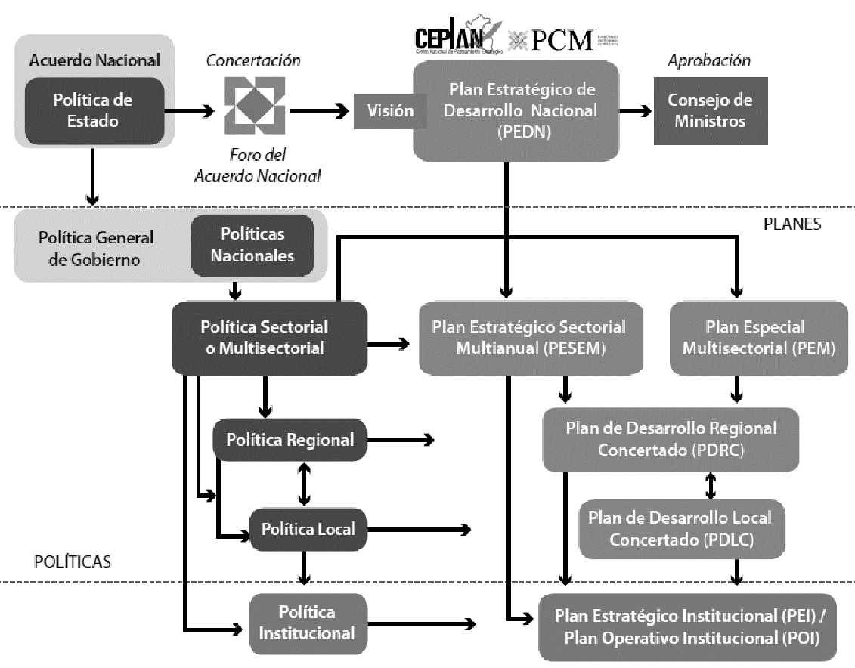
Los niveles
del Planeamiento
Estratégico
CEPLAN. (). Sistema Nacional de Planeamiento Estratégico – Ceplan 21.07.17. Recuperado de https://www.ceplan.gob.pe/documentos_/sistema-nacional-de-planeamiento-estrategico-ceplan-21-07-17/

Slide 19

El Perú en el 2050
El mundo en el 2050 será muy distinto al de hoy. Seremos cerca de 9,7 mil millones de personas, en un contexto global multipolar, con un predominio económico de los países emergentes, especialmente asiáticos. Ese será un mundo urbanizado (70% de la población estará viviendo en ciudades), con menos juventud y mayor expectativa de vida, con un mejor nivel educativo y una cultura aún más globalizada que la de hoy. La sociedad de entonces será muy distinta de la actual, pues el uso de la inteligencia artificial ya se habrá extendido a todas las facetas de la vida económica y social.
El Perú será un país de 40 millones de habitantes, con cerca de 80% de la población viviendo en ciudades, de los cuales 11,5 millones estarán en Lima, y una de cuatro personas será mayor de 60 años. Si no sucede ningún desastre político, sísmico o ambiental, las personas podrán ganar casi tres veces lo que ganan hoy, y vivirán unos 10 años más.
SEBASTIÃO MENDONÇA FERREIRA
ASESOR TÉCNICO DE LA COMISIÓN PERÚ 2050
Fuente: Recuperado de https://elcomercio.pe/opinion/colaboradores/pensar-peru-2050-sebastiao-mendonca-ferreira-noticia-615830

Slide 20

Tema
2
Planeamiento Estratégico
en el Perú

Slide 21
Planeamiento estratégico en el Perú
1
3
2
4
Marco normativo del Planeamiento Estratégico
Planeamiento Estratégico
en el Perú
Marco normativo del planeamiento estratégico.
SINAPLAN y rol de CEPLAN.
Plan Estratégico de Desarrollo Nacional de Desarrollo. Fases del Planeamiento Estratégico.
Plan Estratégico de Desarrollo Nacional
.
Fases del Planeamiento Estratégico.

Slide 22

Marco normativo
del planeamiento
estratégico: Antecedentes
1962
1984
Decreto Ley N° 14220, Sistema Nacional de Planificación del Desarrollo Económico y Social
Decreto Supremo N° 018-84-PCM, Aprueban Reglamento del Sistema Nacional de Planificación.

Slide 23
Marco normativo del planeamiento estratégico
Acuerdo Nacional (julio, 2002)
2° Objetivo: Promover el planeamiento estratégico concertado. La 5ta Política de Estado consiste en impulsar la creación de un sistema nacional de planeamiento estratégico sectorial e institucional, con una clara fijación de objetivos generales y objetivos específicos que establezcan metas a corto, mediando y largo plazo, así como los indicadores de medición
correspondientes.
Decreto Legislativo N° 1088 (junio, 2008) Ley del Sistema Nacional de Planeamiento Estratégico y del Centro Nacional de Planeamiento Estratégico.
Decreto Supremo N° 046-2009-PCM (agosto 2009) Reglamento de Organización y Funciones del CEPLAN.
Ley N° 27658, Marco de Modernización de la Gestión del Estado (enero, 2002)
Artículo 5.- Principales acciones: El proceso de modernización de la gestión del Estado se sustenta fundamentalmente en las siguientes acciones: priorización, concertación, descentralización, mayor eficiencia en la utilización de los recursos del Estado, revalorización de la Carrera Pública, institucionalización de la evaluación de la gestión por resultados, y regulación de las relaciones intersectoriales
Resolución Ministerial N°125-2013-PCM que Aprueba el Plan de Implementación de la Política Nacional de Modernización de la Gestión Pública 2013-2016 Objetivo Específico N°01: Promover que las entidades públicas en los tres niveles de gobierno cuenten con objetivos claros, medibles, alcanzables y acordes con las Políticas Nacionales y Sectoriales. Tendiendo como acción identificada para el logro del presente objetivo, el de: «a. Aprobar la Directiva General que establece la metodología y los procedimientos del Sistema Nacional de Planeamiento Estratégico, haciendo énfasis en la adecuada formulación de objetivos».
.

Slide 24
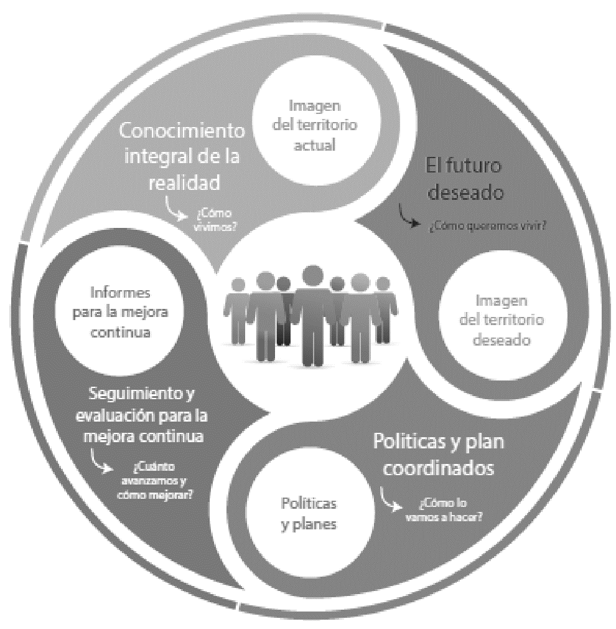
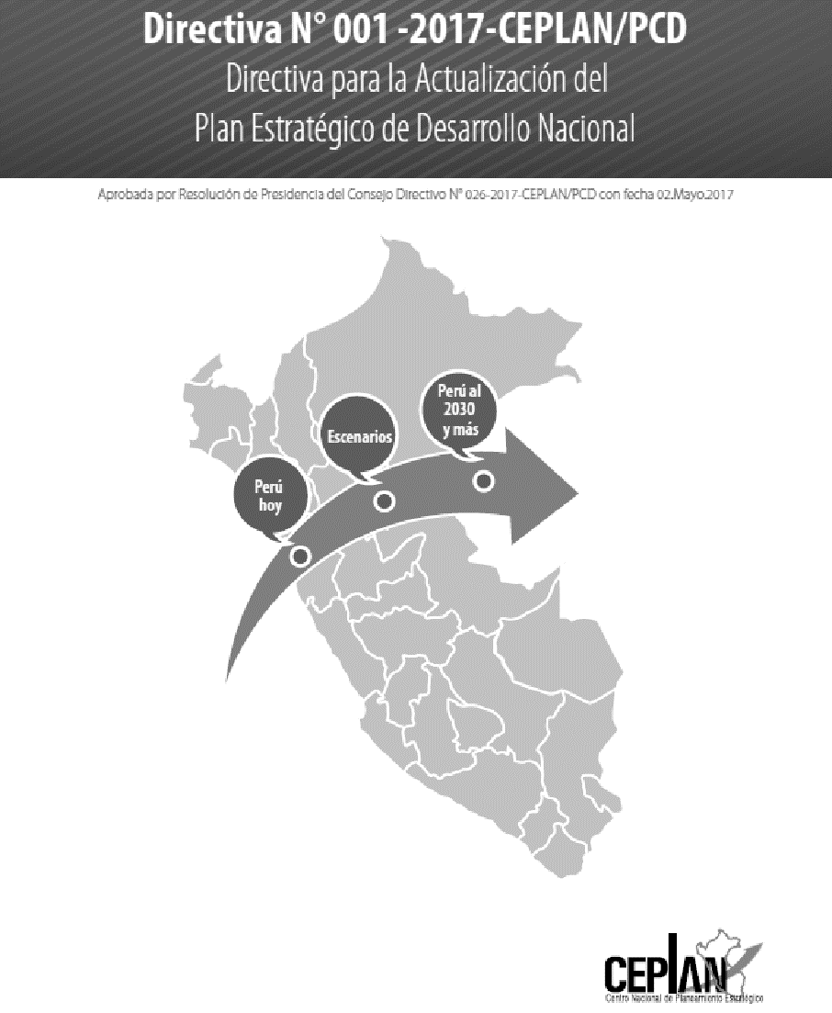
Marco normativo del planeamiento estratégico.
Fuente: Recuperado de https://www.ceplan.gob.pe/wp-content/uploads/2017/05/Directiva-2017-03-05-2017.pdf

Slide 25
Objetivos del SINAPLAN
SINAPLAN y rol de CEPLAN
1
Orientar y definir métodos, procesos e instrumentos para articular e integrar en forma coherente la elaboración de Plan Estratégico de Desarrollo Nacional y los planes nacionales.
El Sistema Nacional de Planeamiento Estratégico (SINAPLAN) es el conjunto articulado e integrado de órganos, subsistemas y relaciones funcionales cuya finalidad es coordinar y viabilizar el proceso de planeamiento estratégico nacional para promover y orientar el desarrollo armónico y sostenido del país.
2
Promover y articular los programas de fortalecimiento de capacidades para el planeamiento estratégico.
3
Desarrollar los procesos y las acciones para el seguimiento de la gestión para resultados de mediano y largo plazo
4
Promover la cooperación y acuerdos entre los sectores públicos y privados en el proceso de formulación de los planes estratégicos.
5
Promover la formulación de planes estratégicos, programas y proyectos con visión prospectiva de mediano y largo plazo.
6
Visión de futuro compartida, concertada y de los objetivos y planes estratégicos.

Slide 26
Entidades
SINAPLAN
Cantidad
Poder Ejecutivo | Ministerios | 19
 | Entidades Públicas (PL) | 73
Poder Legislativo (PL) | Congreso de la República | 1
Poder Judicial (PJ) | Poder Judicial | 1
 | Academia de la Magistratura | 1
Organismos Constitucionales Autónomos (OCA) | BCR, CNM, CGR, DP, JNE, ONPE, RENIEC, MPFN, SBS, TC y Universidades Nacionales | 55
Gobierno Sub Nacional | Gobiernos Regionales (GR) | 26
 | Gobiernos Locales (GL) Municipalidades Provinciales y Distritales | 1864
Foro de Acuerdo Nacional | Partidos Políticos y Organizaciones de la Sociedad Civil | 36
SINAPLAN
y rol de
CEPLAN

Slide 27

SINAPLAN y rol de CEPLAN
Es el organismo técnico especializado que ejerce la función de órgano rector, orientador y de coordinación del Sistema Nacional de Planeamiento Estratégico; orientado al desarrollo de la planificación estratégica como instrumento técnico de gobierno y gestión para el desarrollo armónico y sostenido del país y el fortalecimiento de la gobernabilidad democrática en el marco del Estado constitucional de derecho

Slide 28






SINAPLAN y rol de CEPLAN
CEPLAN:
Órgano rector del Sistema Nacional de Planeamiento Estratégico .
En el proceso de planeamiento estratégico le corresponde:
Expedir las normas que regulen el sistema
Formular el informe técnico
Asesor a las entidades de la administración pública
Realizar la
supervisión y seguimiento a la aplicación de la Directiva
Promover la formación de especialistas

Slide 29

Plan Estratégico de Desarrollo Nacional
El Plan Estratégico de Desarrollo Nacional – Plan Bicentenario: el Perú hacia el 2021, aprobado por D.S. 054-2011-PCM, tiene la siguiente Visión compartida de futuro para el siglo XXI:
“Somos una sociedad democrática en la que prevalece el Estado de derecho y en la que todos los habitantes tienen una alta calidad de vida e iguales oportunidades para desarrollar su máximo potencial como seres humanos.
Tenemos un Estado moderno, descentralizado, eficiente, transparente, participativo y ético al servicio de la ciudadanía.
Nuestra economía es dinámica, diversificada, de alto nivel tecnológico y equilibrada regionalmente, con pleno empleo y alta productividad del trabajo.
El país favorece la inversión privada y la innovación, e invierte en educación y tecnología para aprovechar competitivamente las oportunidades de la economía mundial.
La pobreza y la pobreza extrema han sido erradicadas, existen mecanismos redistributivos para propiciar la equi­dad social, y los recursos naturales se aprovechan en forma sostenible, manteniendo una buena calidad ambiental”.
Fuente: https://www.ceplan.gob.pe/sinaplan/plan-bicentenario-2/

Slide 30
Plan Estratégico de Desarrollo Nacional : Ejes Estratégicos
1
3
5
2
4
6
Derechos fundamentales y dignidad de las personas
Desarrollo regional e infraestructura
Estado y gobernabilidad
Oportunidades y acceso a los servicios
Economía, competitividad y empleo
Recursos naturales y ambiente

Slide 31
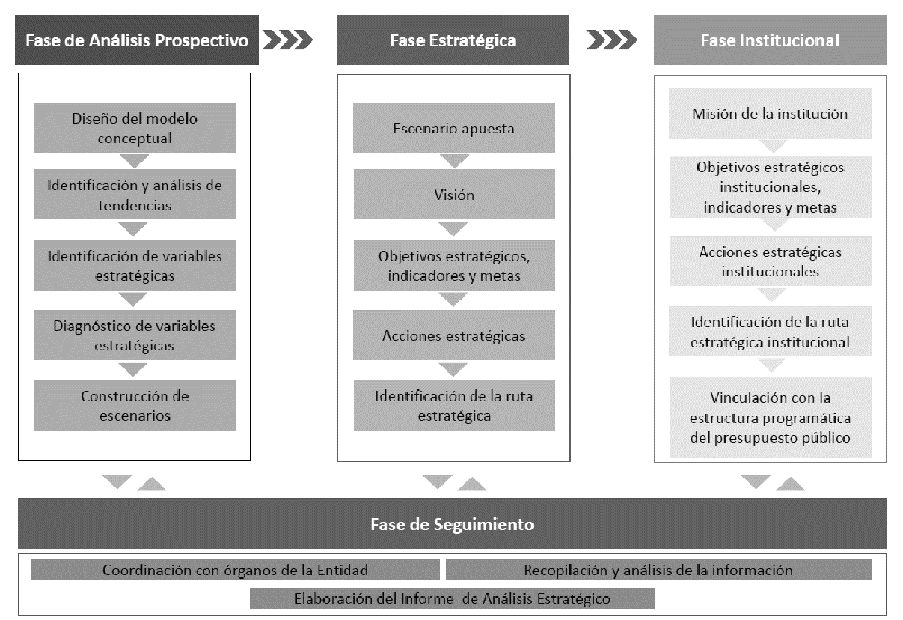
Fases del
Planeamiento
Estratégico
Fuente: https://www.ceplan.gob.pe/wp-content/uploads/2016/03/directiva_-_resumen.pdf

Slide 32
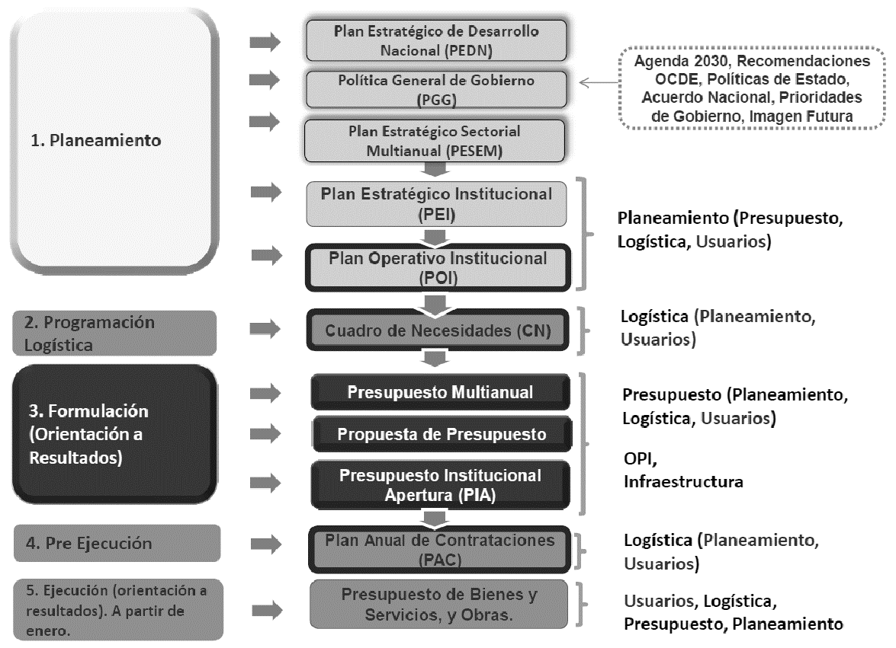
Fases del
Planeamiento
Estratégico
Fuente: Recuperado de https://www.ceplan.gob.pe/wp-content/uploads/2016/03/directiva_-_resumen.pdf

Slide 33
Tema 1: Planeamiento Estratégico
La Planificación Estratégica es el arte y la ciencia de formular, implementar y evaluar las decisiones interfuncionales que permitan a la organización cumplir sus objetivos y alcanzar la situación futura deseada
El planeamiento estratégico es el proceso sistemático construido sobre el análisis continuo de la situación actual y del pensamiento orientado al futuro, el cual genera información para la toma de decisiones con el fin de lograr los objetivos estratégicos establecidos
Constituye el primer pilar de la Gestión pública para resultados
La Visión responde a la pregunta: “¿Cuáles son nuestras aspiraciones y qué queremos ser?”
La Misión responde a la pregunta: “¿Cuál es nuestra razón de ser y a quiénes nos debemos?”

Slide 34
Tema 2: Planeamiento Estratégico en el Perú
En el Acuerdo Nacional: 2° Objetivo: Promover el planeamiento estratégico concertado. La 5ta Política de Estado consiste en impulsar la creación de un sistema nacional de planeamiento estratégico sectorial e institucional, con una clara fijación de objetivos generales y objetivos específicos que establezcan metas a corto, mediando y largo plazo, así como los indicadores de medición correspondientes.
Se crea el Sistema Nacional de Planeamiento Estratégico y del Centro Nacional de Planeamiento Estratégico, a través del Decreto Legislativo N° 1088 (junio, 2008).
El Sistema Nacional de Planeamiento Estratégico (SINAPLAN) es el conjunto articulado e integrado de órganos, subsistemas y relaciones funcionales cuya finalidad es coordinar y viabilizar el proceso de planeamiento estratégico nacional para promover y orientar el desarrollo armónico y sostenido del país.
El CEPLAN es el organismo técnico especializado que ejerce la función de órgano rector, orientador y de coordinación del Sistema Nacional de Planeamiento Estratégico; orientado al desarrollo de la planificación estratégica como instrumento técnico de gobierno y gestión para el desarrollo armónico y sostenido del país y el fortalecimiento de la gobernabilidad democrática en el marco del Estado constitucional de derecho.

Slide 35



Recuerda que…
La UCV cuenta con diversos recursos digitales que te permitirán acceder a información académica importante para desarrollar tus productos académicos.

Slide 36
Banco Interamericano de Desarrollo (2011). Gestión para
resultados en el desarrollo en gobiernos subnacionales.
https://indesvirtual.iadb.org/file.php/349/modulos/Modulo
_1_-_Gestion_para_resultados_en_el_ambito_publico.pdf.
CEPLAN. (2021). Directiva para la Formulación y Actualización del
Plan Estratégico de Desarrollo Nacional. https://cdn.www.gob.pe/uploads/document/file/1693125/Modificaci%C3%B3n%20de%20la%20Directiva%20N%C2%B0%20001-2017-CEPLAN/PCD%20-%20Versi%C3%B3n%20modificada%20a%20febrero%20de%202021.pdf
CEPLAN. (2019). Guía para el Planeamiento Institucional.
https://www.ceplan.gob.pe/wp-content/uploads/2018/11/Gu%C3%ADa-para-el-planeamiento-institucional-_26marzo2019w.pdf
CEPLAN. (2017). Sistema Nacional de Planeamiento Estratégico –Ceplan 21.07.17.
https://www.ceplan.gob.pe/documentos_/sistema-nacional-de-planeamiento-estrategico-ceplan-21-07-17/
CEPLAN. (2011). Plan Bicentenario: el Perú hacia el 2021.
https://www.ceplan.gob.pe/documentos_/plan-bicentenario-el-peru-hacia-el-2021/

Slide 37

Reconocimiento
En la elaboración de este material informativo para el aprendizaje participaron docentes de la experiencia curricular, asesores pedagógicos, revisores y diseñadores gráficos, de la Escuela de Posgrado de la Universidad César Vallejo.

